Slide 1
স্বা
গ
ত
ম
অধিবেশনে
সবাইকে

Slide 2
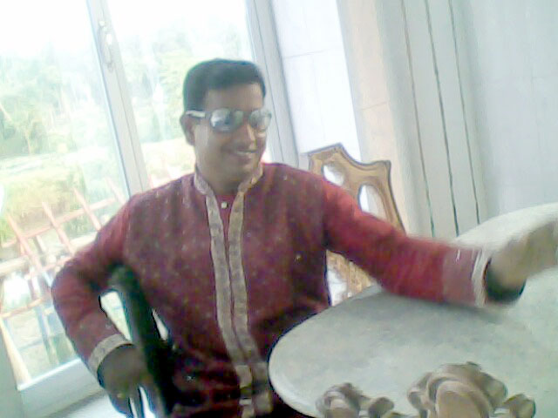
পরিচিতি
মোঃ হাদীউজ্জামান
সহকারী শিক্ষক
রামপাল পাইলট মাধ্যমিক
বালিকা বিদ্যালয়
রামপাল, বাগেরহাট।
 ০১717-127588
শ্রেণীঃ ৩য়
বিষয়ঃ বিজ্ঞান
অধ্যায়ঃ ৭ম
তারিখঃ 04 নভেম্বর 2019
সময়ঃ ৪৫ মিনিট

Slide 3
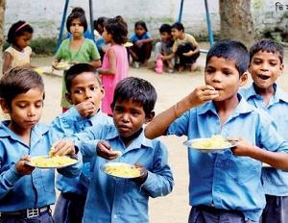
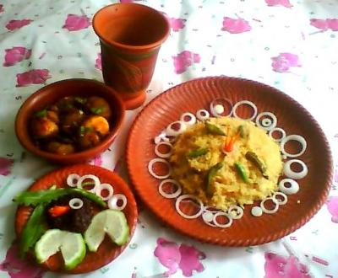
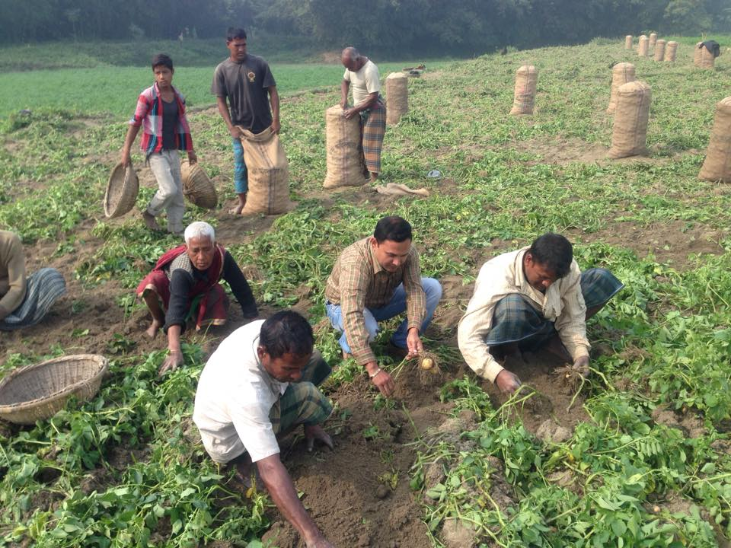
এসো, আমরা কিছু ছবি দেখি
আমরা যে খাবার খাই তাকে কি বলি ?
কাজ করার পর মানুষের কি প্রয়োজন?
খাবারের প্রয়োজন।
চিত্রে লোকেরা কি করছে ?
কাজ করছে ?

Slide 4
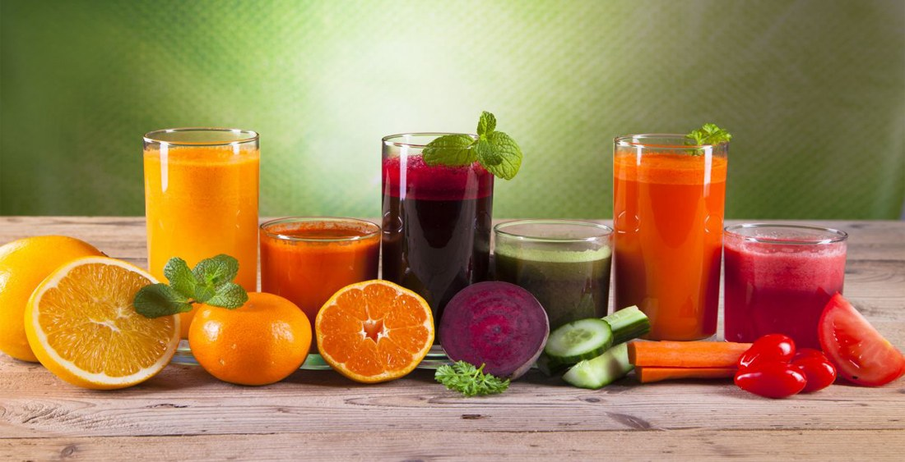
খাদ্য

Slide 5
শিখনফল
এ পাঠ শেষে শিক্ষার্থীরা----
খাদ্য কি তা বলতে পারবে।
খাদ্যের প্রকারভেদ বর্ণনা করতে পারবে।
খাদ্যের কাজগুলো ব্যাখ্যা করতে পারবে।

Slide 6
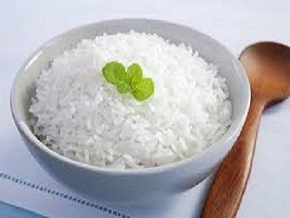
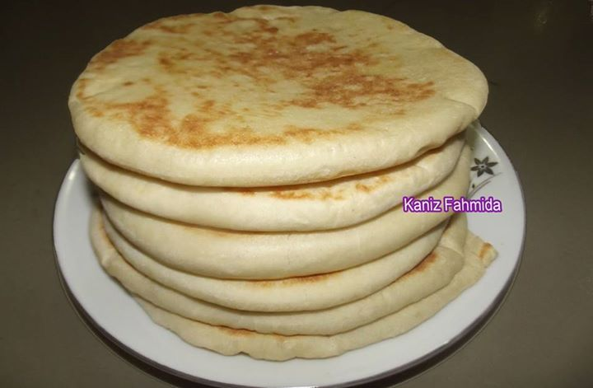
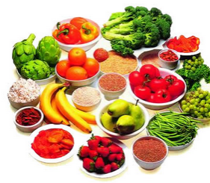
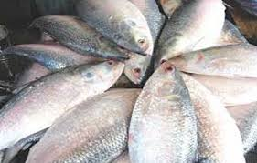
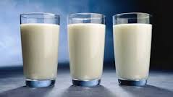
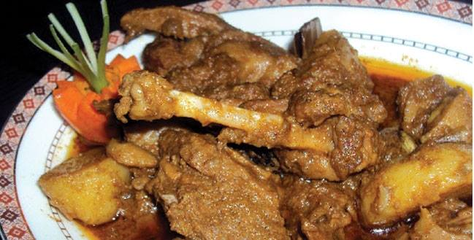
এসো, আমরা কিছু ছবি দেখি ।
ভাত
পরোটা
ফল
দুধ
মাংস
মাছ
আমরা প্রতিদিন এসব খাবার খাই
বল দেখি, এসব কিসের ছবি ?

Slide 7
শরীর সুস্থ ও সবল রাখার জন্য আমরা খাদ্য খাই। খাবার দেহে শক্তি জোগায় ।
আমরা প্রতিদিন এসব খাবার কেন খাই ?

Slide 8
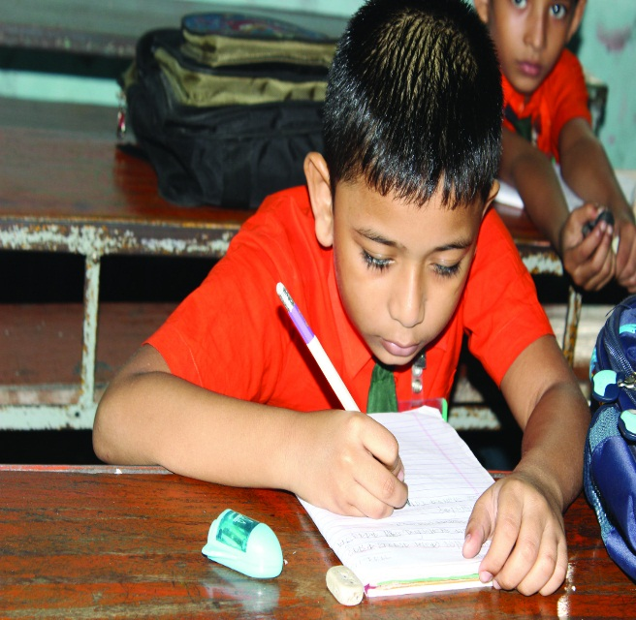
একক কাজ
সময়: 3মিনিট
উত্তর জেনে নিই
১। ক্ষুদা নিবারনের জন্য আমরা যা খাই তাই খাদ্য ।
২। শরীর সুস্থ ও সবল রাখার জন্য আমরা খাদ্য খাই।
১। প্রশ্নঃ খাদ্য বলতে কি বুঝ ?
২। প্রশ্নঃ খাদ্য আমরা কেন খাই ?

Slide 9
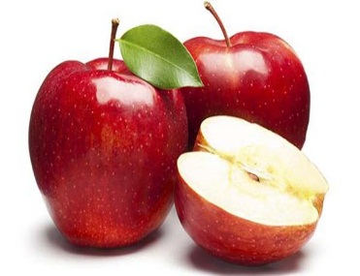
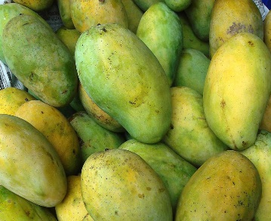
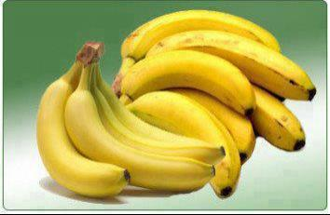
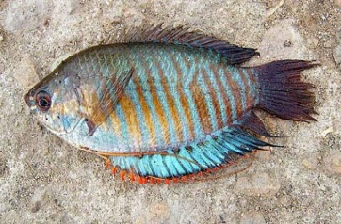
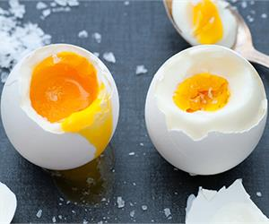
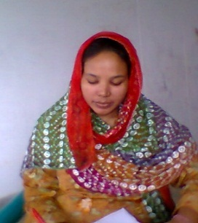
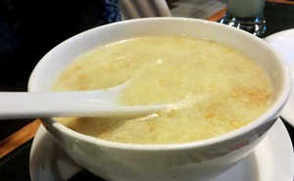
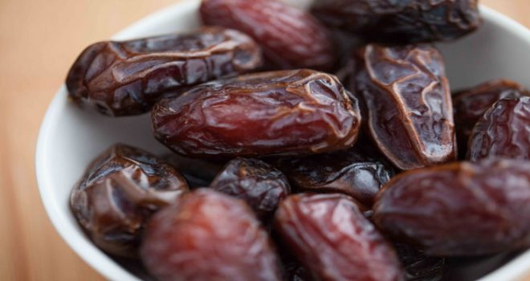
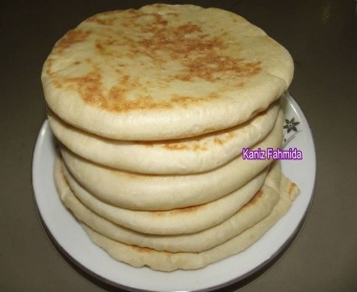
ব্যক্তি
পছন্দ
মারজিয়া
শাহিনা
রাজিয়া
তিন জনের পছন্দের খাবারের স্বাদ কি একই রকম?
তিন জনের কে কোন ধরণের স্বাদের খাবার পছন্দ করে ?

Slide 10
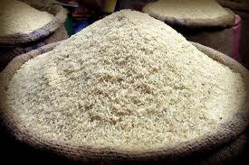
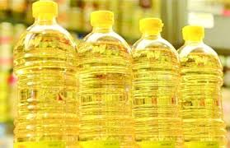
খাদ্যের প্রকারভেদ
চাল
ডিম
তেল
শর্করা
আমিষ
চর্বি
স্বাদ ও গুণাগুণ বিচারে খাদ্য ৩ প্রকার ।
উপরোক্ত খাদ্যে কোন উপাদান রয়েছে ?
চিত্র দেখে নাম বল তো ?
উপরোক্ত খাদ্যে কোন উপাদান রয়েছে ?

Slide 11
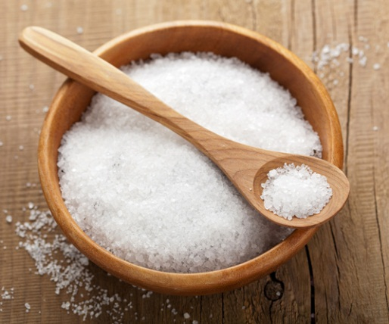
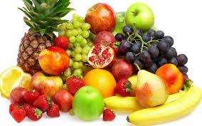
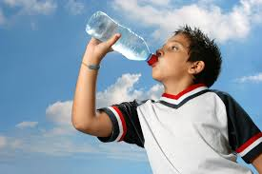
খাদ্যের প্রকারভেদ
খনিজ লবন
ভিটামিন
পানি
পুর্বে উল্লেখিত খাদ্য ছাড়াও এই তিন প্রকার খাদ্যের উপাদান শরীরের জন্য অত্যন্ত প্রয়োজন।
উপরোক্ত খাদ্যে কোন উপাদান রয়েছে ?

Slide 12
খাদ্যের প্রকারভেদ
শর্করা
ভিটামিন
খনিজ
আমিষ
স্নেহ
পানি

Slide 13
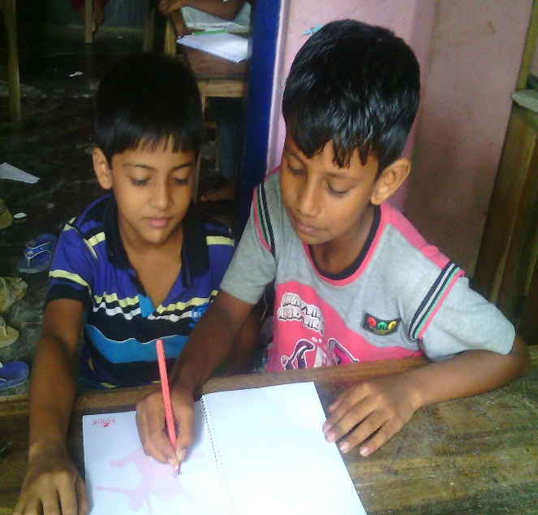
জোড়ায় কাজ
সময়: ৬মিনিট
প্রশ্নঃ খাদ্য কত প্রকার ও কি কি ? বর্ণনা কর ।

Slide 14
শর্করা
রুটি
ভাত
খেজুর
কাজঃ
এ জাতীয় খাবার আমাদের শরীরে শক্তি জোগায় ।
?
এসব কি ধরনের খাদ্য ?

Slide 15
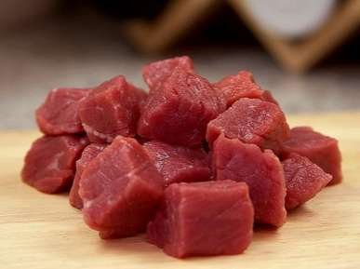
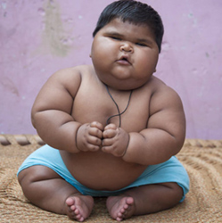
আমিষ
মাছ
মাংস
দুধ
কাজঃ
এ জাতীয় খাবার শরীরকে বাড়তে ও ক্ষয় পূরনে সাহায্য করে ।
?
এসব কি ধরনের খাদ্য ?

Slide 16
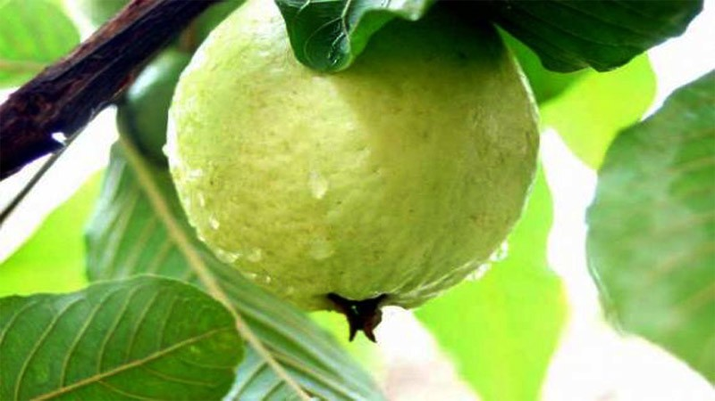
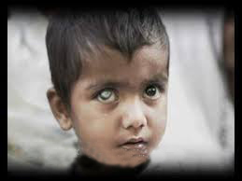
ভিটামিন
আম
পেয়ারা
কলা
কাজঃ
এ জাতীয় খাবার আমাদের রোগ থেকে রক্ষা করে ।
?
এসব কি ধরনের খাদ্য ?

Slide 17
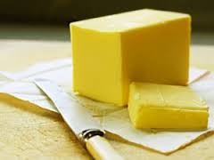
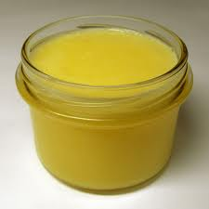
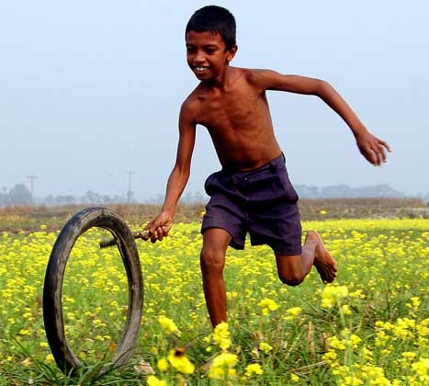
স্নেহ/তেল
তেল
ডাল্ডা
ঘি
কাজঃ
এ জাতীয় খাবারও আমাদের শরীরে শক্তি জোগায় ।
?
এসব কি ধরনের খাদ্য ?

Slide 18
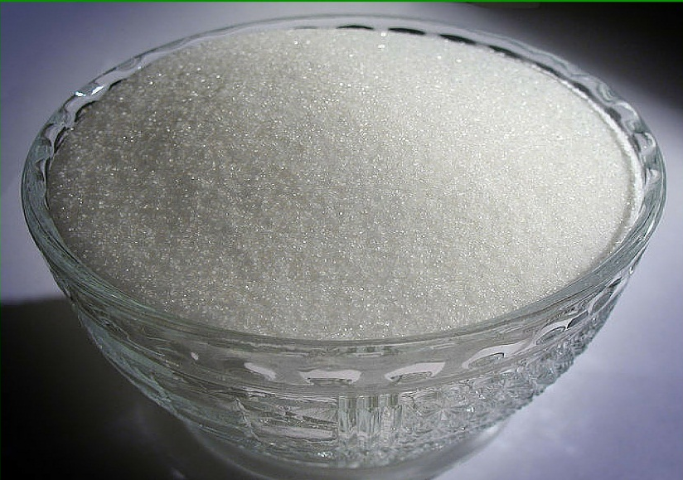
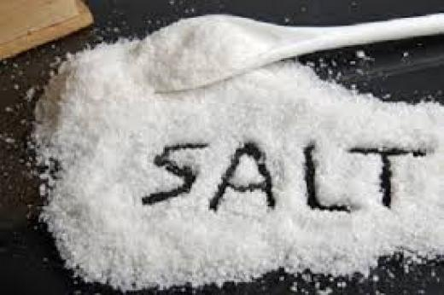
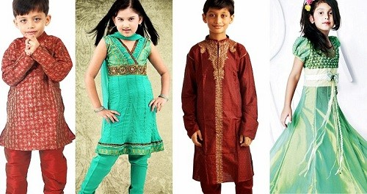
খনিজ/লবন
লবন
কাজঃ
এ জাতীয় খাবারও আমাদের শরীর গঠনে সহায়তা করে ।
?
এসব কি ধরনের খাদ্য ?

Slide 19
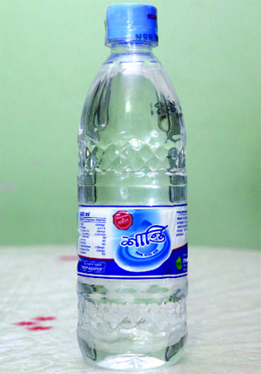
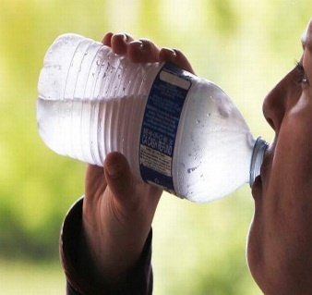
পানি
পানি
কাজঃ
এ জাতীয় খাবার সকল খাদ্য গ্রহণ, হজম ও শোষণে সহায়তা করে।
?
এসব কি ধরনের খাদ্য ?

Slide 20
দলীয় কাজ সময়ঃ ১২মিঃ
ছবিটি লক্ষ্য কর
প্রশ্নঃ উপরোক্ত রোগ থেকে বাঁচতে হলে আমাদের কোন ধরনের খাদ্য খেতে হবে বর্ণনা কর ।

Slide 21
মুল্যায়ণ
১) প্রশ্নঃ খাদ্য প্রধানত কত প্রকার ?
ক) ২
খ) ৩
গ) ৪
ঘ) ৫
২) প্রশ্নঃ আমরা খাদ্য কেন খাই ?
২) প্রশ্নঃ শর্করার কাজ কি ?
২) প্রশ্নঃ ভিটামিন কি ?
২) প্রশ্নঃ আমিষের কাজ কি ?

Slide 22
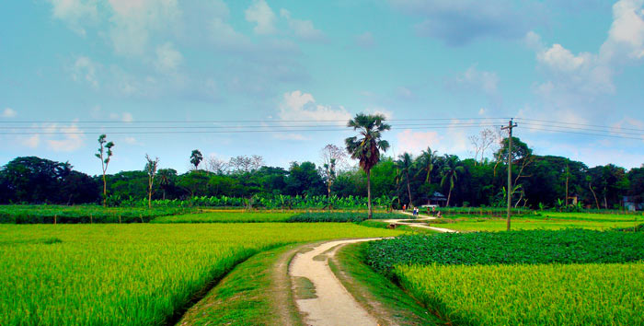
বাড়ির কাজ
যে কোন তিন প্রকার খাদ্যের কাজ বাড়ী থেকে লিখে আনবে ।

Slide 23
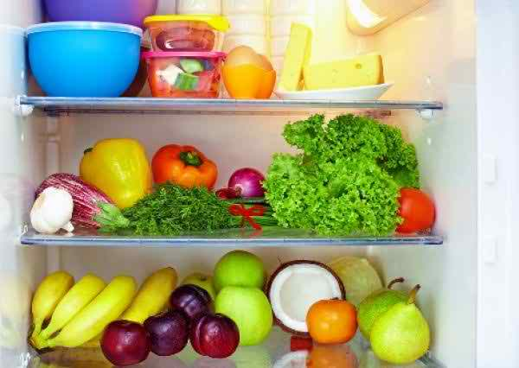
আজ এখানেই শেষ
ধন্যবাদ

